Slide 1


MEDICION DE DISTANCIA
@danite.dev

Slide 2
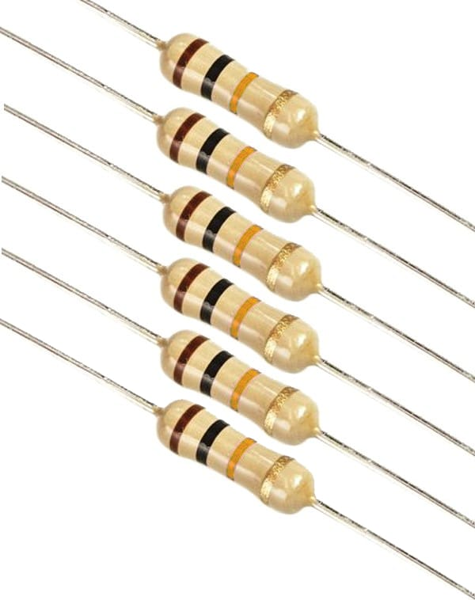
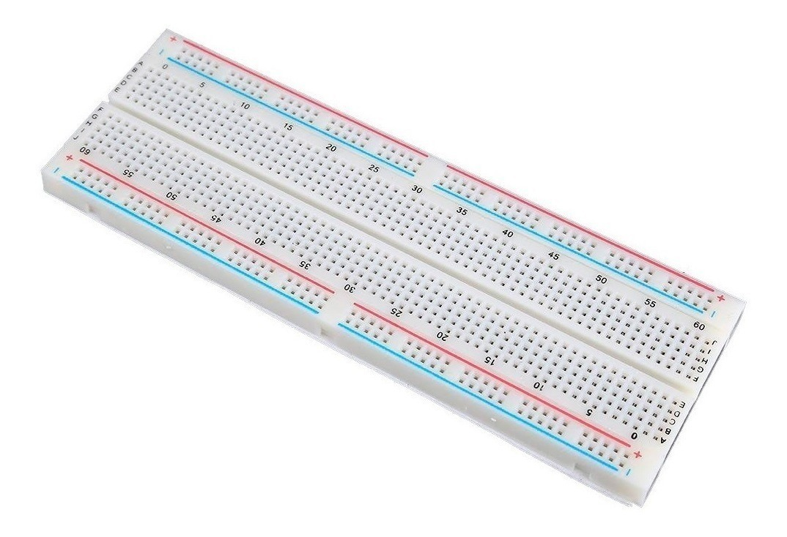
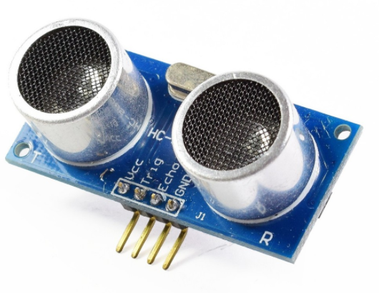
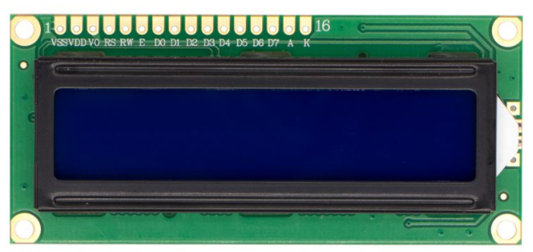
MATERIALES
DISPLAY LCD 16x2
RESISTENCIA
PLACA DE PRUEBAS
ARDUINO UNO
POTENCIOMETRO
SENSOR ULTRASONIDO HC-SR04

Slide 3
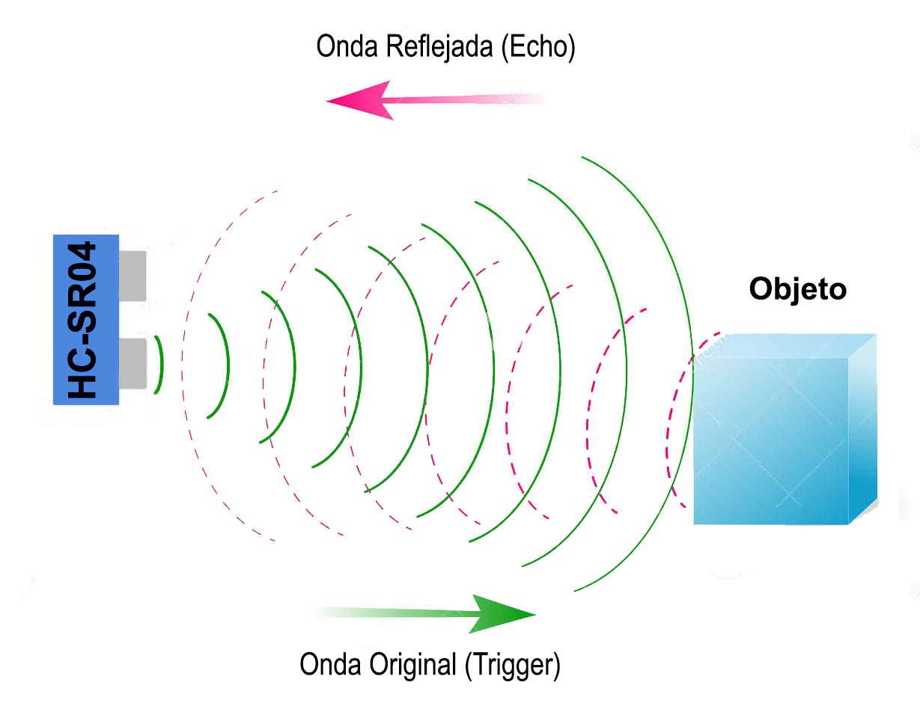
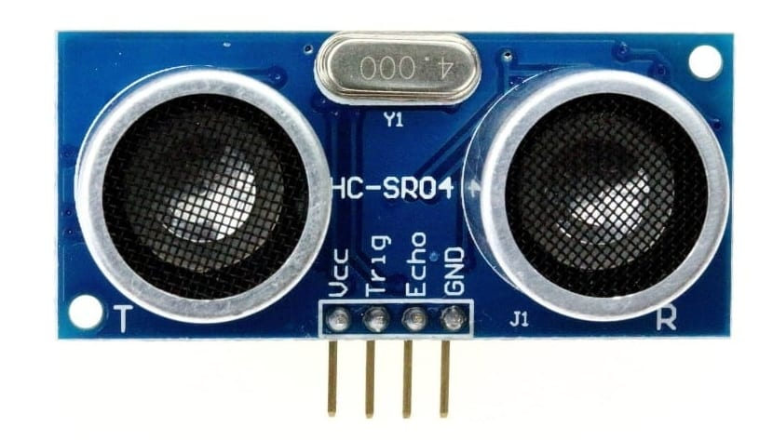
SENSOR ULTRASONIDO HC-SR04
El sensor HC-SR04 es un sensor de distancia de bajo costo que utiliza ultrasonido para determinar la distancia de un objeto en un rango de 2 a 450 cm. Destaca por su pequeño tamaño, bajo consumo energético, buena precisión y excelente precio.
El sensor HC-SR04 es el más utilizado dentro de los sensores de tipo ultrasonido, principalmente por la cantidad de información y proyectos disponibles en la web. De igual forma es el más empleado en proyectos de robótica como robots laberinto o sumo, y en proyectos de automatización como sistemas de medición de nivel o distancia.

Slide 4
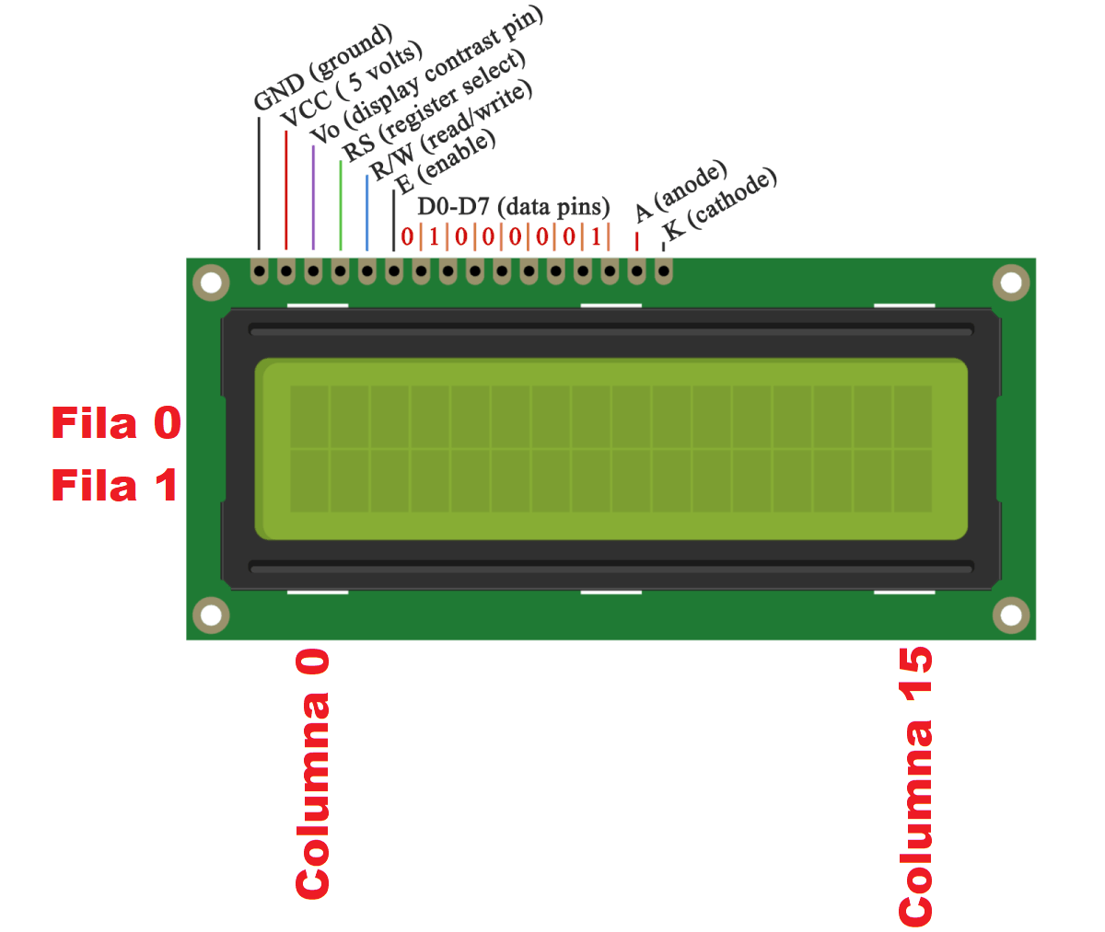
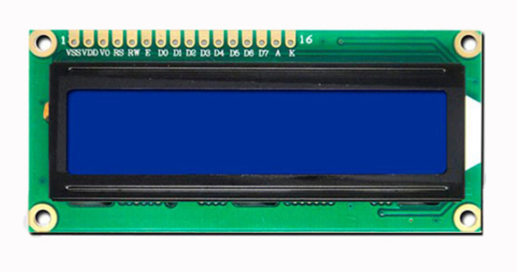
DISPLAY LCD 16X2
Es una pequeña pantalla de tipo LCD denominado en inglés “Liquid Cristal Display” y en español “Pantalla de cristal líquido”. Este display tiene un tamaño de 16×2 que hace referencia a que la pantalla cuenta con 2 filas y cada fila tiene la capacidad de mostrar 16 caracteres o símbolos, por lo general alfanuméricos, los cuales se pueden definir desde programación utilizando un microcontrolador o tarjeta de desarrollo.
Este display tiene fondo de color azul y texto blanco, tiene 16 pines para realizar su configuración básica de funcionamiento, así como interconectar a tarjetas de desarrollo.

Slide 5
Librería LiquidCrystal de Arduino
El IDE de Arduino ya viene con una librería que nos permite manejar diferentes tamaños de LCD’s, La documentación completa la pueden encontrar en la página oficial de Arduino: LiquidCrystal
Explicaremos las funciones principales, las cuales se usaran en este tutorial.
LiquidCrystal(rs, e, d4, d5, d6, d7)
Función constructor, crea una variable de la clase LiquidCrystal, con los pines indicados.
begin(cols, rows)
Inicializa el LCD, es necesario especificar el número de columnas (cols) y filas (rows) del LCD.
clear()
Borra la pantalla LCD y posiciona el cursor en la esquina superior izquierda (posición (0,0)).
setCursor(col, row)
Posiciona el cursor del LCD en la posición indicada por col y row (x,y); es decir, establecer la ubicación en la que se mostrará posteriormente texto escrito para la pantalla LCD.
write()
Escribir un carácter en la pantalla LCD, en la ubicación actual del cursor.
print()
Escribe un texto o mensaje en el LCD, su uso es similar a un Serial.print

Slide 6
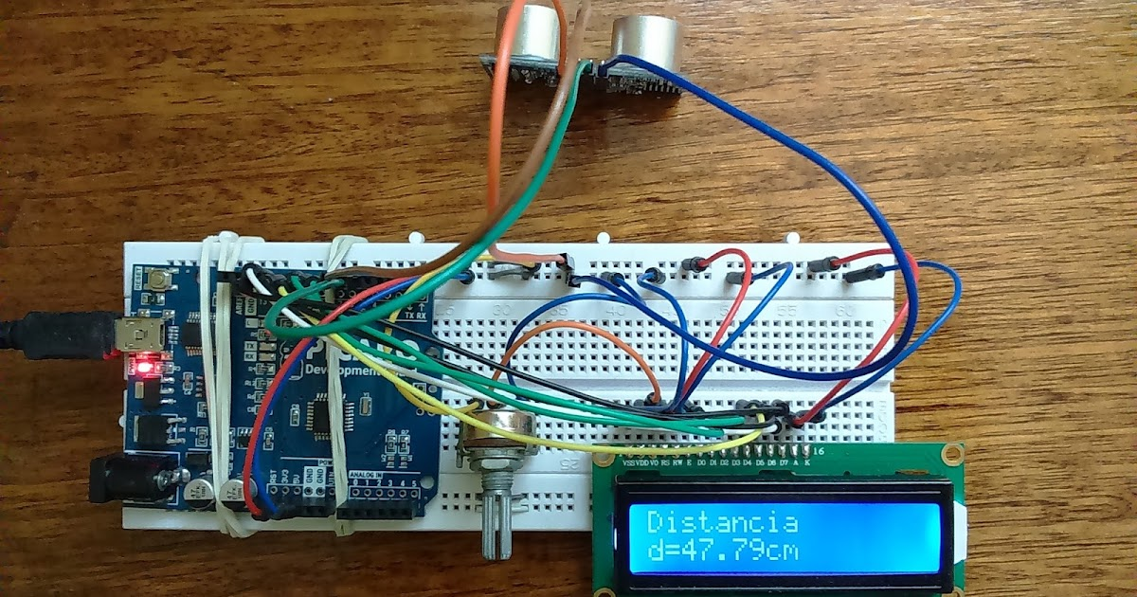
DISPLAY LCD 16x2 + SENSOR ULTRASONIDO HC-SR04

Slide 7
